Slide 1
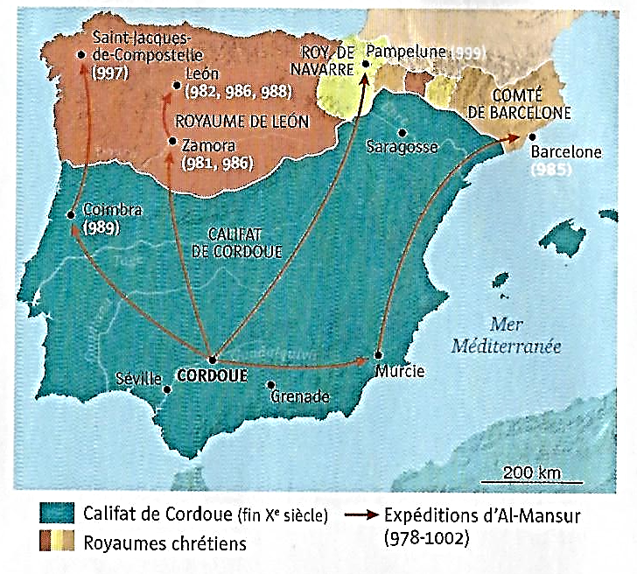
976-1002 : Sous le règne d’Hicham II, les reconquêtes du Califat par Al-Mansur
978-99 : Al-Mansur lance
De nombreuses offensives…
*978-88 : Leon
*985 : Barcelone
NB : 987 : Hugues Capet
Nouveau roi de la Francie occidentale
Est incapable de lui venir en aide
En réaction, le comte Borrell II de Barcelone
Proclame son comté indépendant
*989 : Coimbra et le sud du Portugal
*997 : Al-Mansur pille Compostelle
*999 : Raid contre Pampelune...

Slide 2
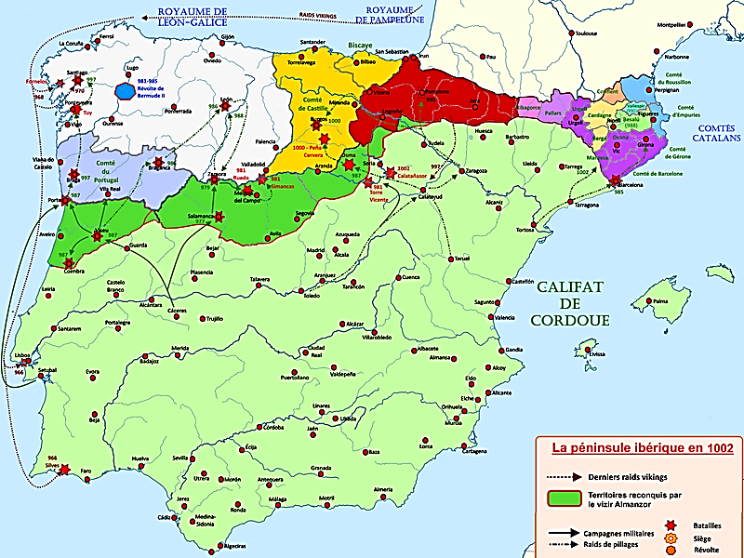
1002-1031 : Guerre civile et fin du califat
*1000 : Al-Mansur est parvenu à reconquérir
Coimbra et les terres perdues en 941
*1002 : Mort d’al-Mansur
Son fils Al-Muzaffar lui succède comme hadjib
*1008 : Mort d’al-Muzaffar
Son frère Abd al-Rahman, Sanchuelo
Lui succède
*Mais jugé incapable, il est exécuté
Ce qui déclenche des troubles…
1002

Slide 3
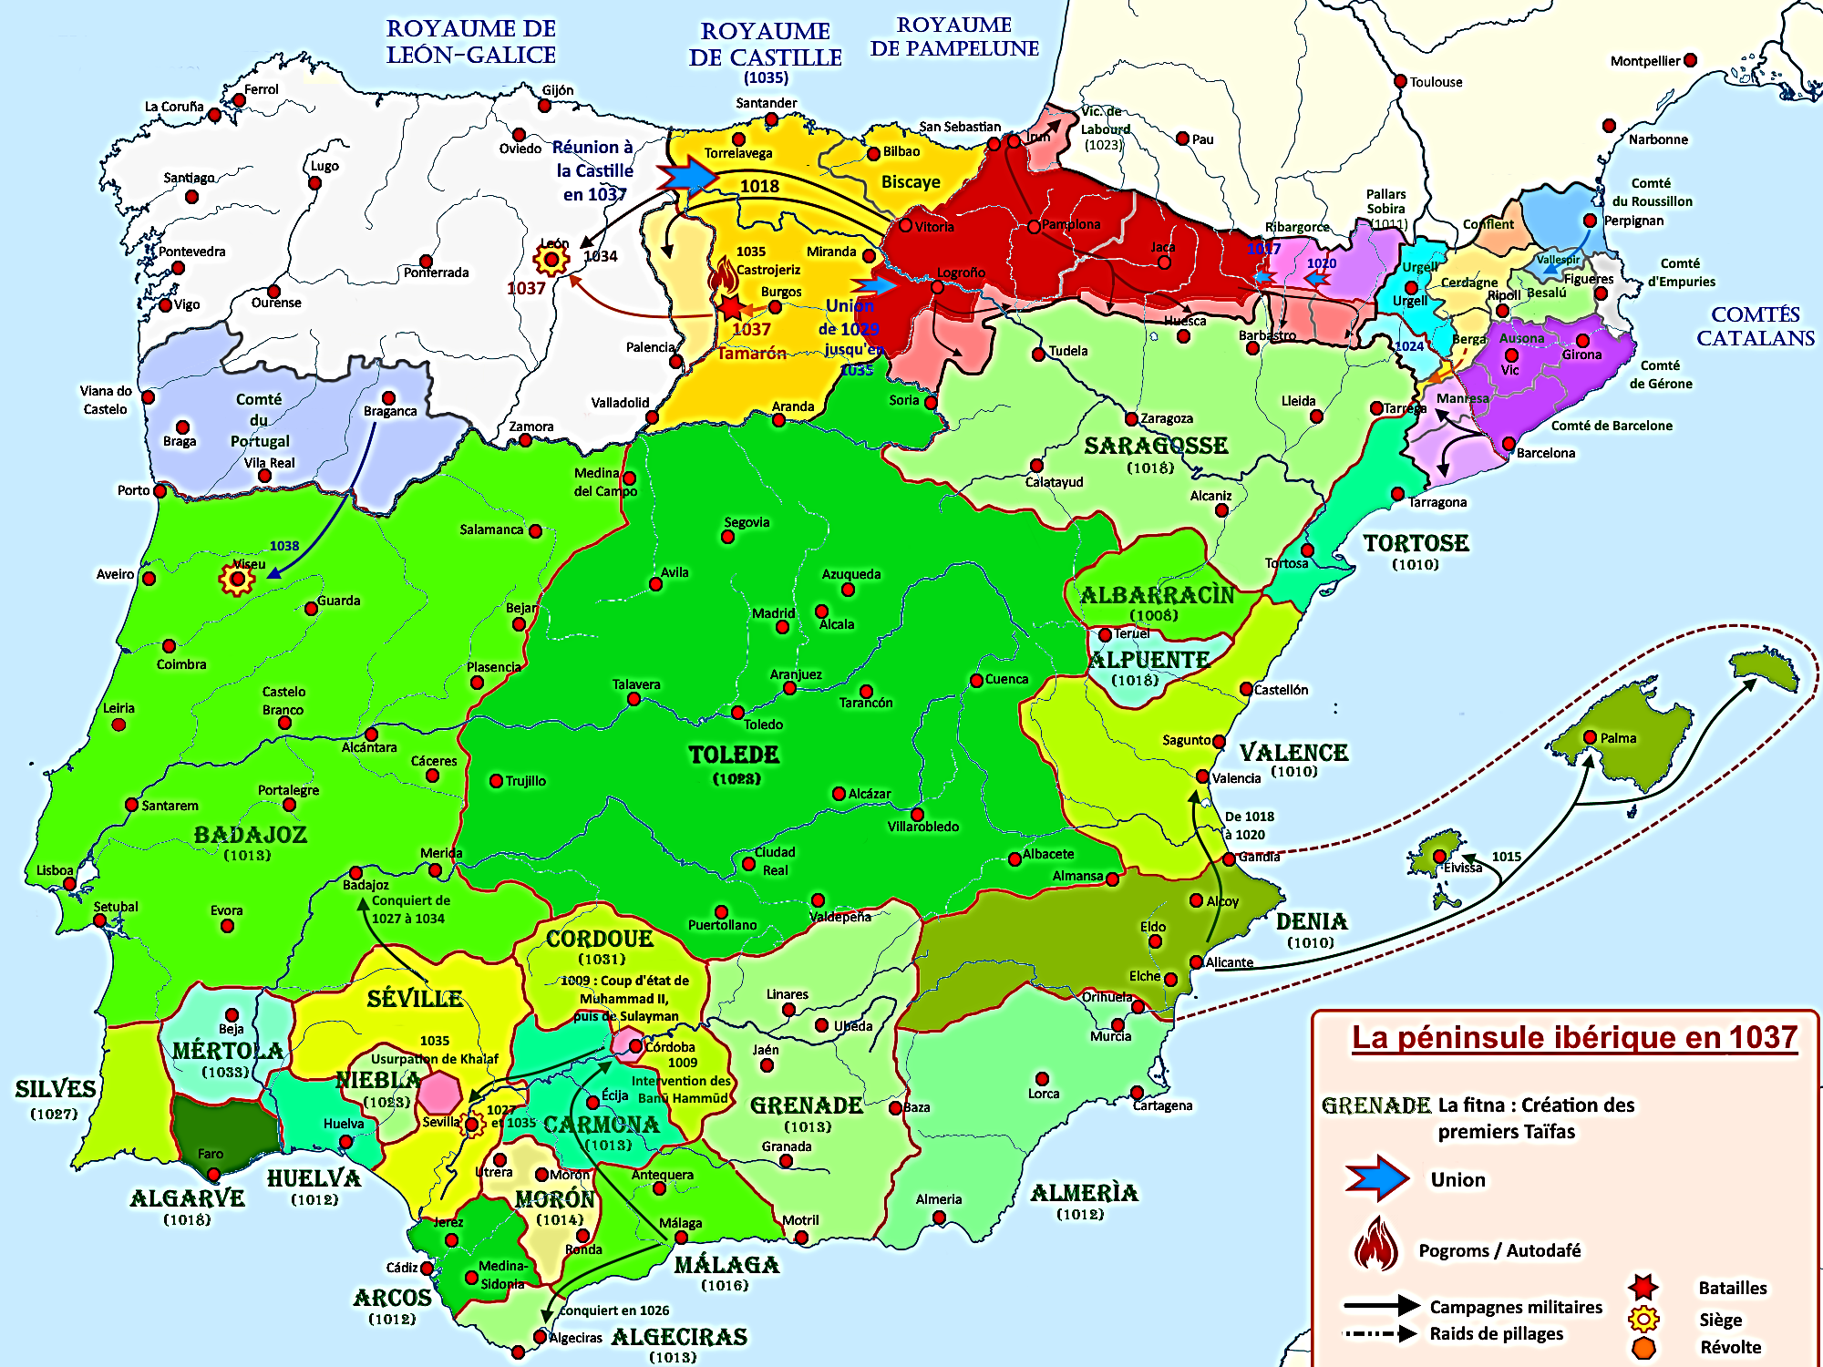
1002-1031 : Guerre civile et fin du califat
*1013 : Le calife Hicham II est assassiné
Début de la guerre civile
Entre Berbères, Slaves et Arabes
Et début de la désagrégation d’al-Andalus…
*1031 : Le dernier calife Hicham III est destitué
Le Califat omeyyade se morcèle
En 25 petits royaumes musulmans, les taifas
OMEYYADES
de Cordoue
Emirs
756-929
Califes
929-1009
Abd al-Rahman III
912-61
Al-Hakam II
961-76
1037
Hicham II
976-1013
Muhammad II
1009-10

Slide 4
1002-1031 : Guerre civile et fin du califat
*Malgré ce morcèlement
Tout au long des XIe-XIIe et XIII siècles
Al-Andalus restera un foyer brillant du monde islamique
*Et maintenant à nouveau
Côté chrétien…
OMEYYADES
de Cordoue
Emirs
756-929
Califes
929-1009
Abd al-Rahman III
912-61
Al-Hakam II
961-76
1037
Hicham II
976-1013
Muhammad II
1009-10

Slide 5
1002-1031 : Guerre civile ; Fin du califat qui se morcèle en nombreux émirats, les taifas
*1031 : Désagrégation du Califat en 25 taifas Taifas nombreux et rivaux
*Deux conséquences…
a) Ils ne constituent plus une menace unifiée Pour les principautés chrétiennes
Comme au Xe siècle au temps d’Almanzor…
1037

Slide 6
1002-1031 : Guerre civile ; Fin du califat qui se morcèle en nombreux émirats, les taifas
b) Renversement de situation
Car rivaux, ils sollicitent l’aide militaire
Des chrétiens, les parias
A qui les taifas versent des tributs
On est loin de la Croisade !
NB : Afflux d’or venu d’Afrique de l’Ouest
Vers les royaumes chrétiens et le reste de l’Europe, ce qui favorise le commerce sur le chemin de Saint-Jacques
*XIe siècle : Les royaumes chrétiens vont reprendre d’une manière décisive leur Reconquista…
1037

Slide 7
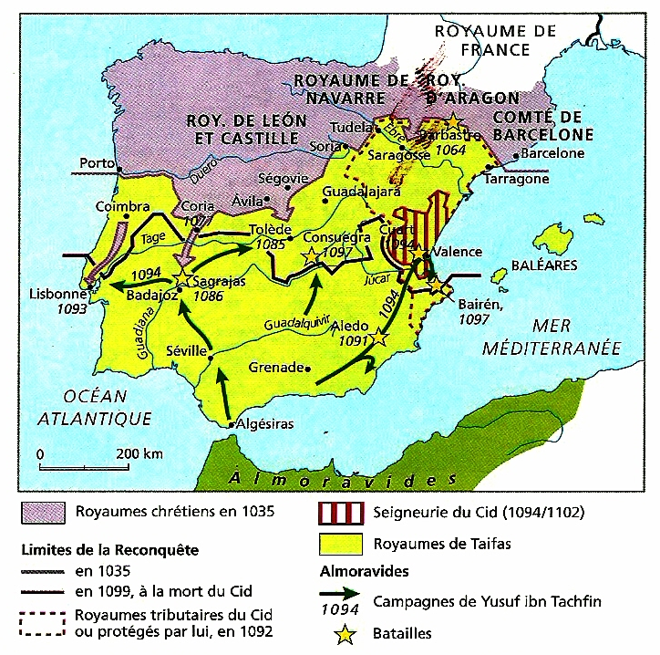
1035-1147 : Les 3ème et 4ème Reconquista, arrêtées per les Almoravides et les Almohades du Maroc

Slide 8
1004-1035 : Recomposition de l’Espagne chrétienne : …
*Mais au XIe siècle
Avant la reprise de la Reconquista
Une recomposition majeure s’opère
Entre les différents royaumes chrétiens
*Petit retour en arrière…
*1004 : Sanche III le Grand
Devient roi de Navarre-Aragon…
1037
ASTURIES-LEON-GALICE
Portugal
718-1037
CASTILLE
1035-1504
NAVARRE
905-1234
Munia Mayor
Sanche III
1004-35
ARAGON
1035-1164
Alphonse V
999-1028
Bermude III
1028-37
Sancie
Ferdinand 1er
Castille 1035-65
León-Galice 1037
Garcia IV
Navarre
1035-54
Ramire 1er
Aragon
1035-63

Slide 9
1004-1035 : … Royaume de Navarre ; Royaume d’Aragon ; Comtés catalans ; Le royaume de Castille intègre le royaume de Leon-Galice-Portugal et domine l’ensemble
*1004-35 : Sous le règne de Sanche III, Navarre-Aragon acquiert…
- 1004-35 : Au sud, des terres du taifa de Saragosse
- 1017-20 : A l’est, les comtés catalans de Ribargorce et Pallars
- 1023 : Au nord, le Labourd et Bayonne
- 1029 : Et à l’ouest, Burgos et le comté de Castille, héritage de sa femme Munia Mayor
- 1034 : Sanche III occupe Leon, la capitale du royaume des Asturies-Leon-Galice
1037

Slide 10
*1035 : A la mort de Sanche III
Son royaume est partagé entre ses trois fils…
- Garcia IV, roi de Navarre ; NB : 1076-1134 : Rattaché à l’Aragon
- Ramire 1er, roi d’Aragon à Jaca ; NB : Plus Ribargorce et Pallars
- Ferdinand 1er, roi de Castille à Burgos ; Puis…
ASTURIES-LEON-GALICE
Portugal
718-1037
CASTILLE
1035-1516
NAVARRE
905-1234
Munia Mayor
Sanche III
1004-35
ARAGON
1035-1164
Alphonse V
999-1028
Bermude III
1028-37
Sancie
Ferdinand 1er
Castille 1035-65
León-Galice 1037
Garcia IV
Navarre
1035-54
Ramire 1er
Aragon
1035-63
1037

Slide 11
*1037 : A la bataille de Tamaron
Ferdinand 1er tue son beau-frère Bermude III, dernier roi de Leon
Ferdinand 1er devient roi de Castille-Leon-Asturies-Galice-Portugal
*La Castille, capitale Burgos, supplante le Leon-Galice, ex-Asturies
Elle va dominer par sa taille l’ensemble des royaumes chrétiens
*Mais revenons en 1035, début des Reconquista décisives…
ASTURIES-LEON-GALICE
Portugal
718-1037
LEON-CASTILLE
1035-1369
NAVARRE
905-1234
Munia Mayor
Sanche III
1004-35
ARAGON
1035-1164
Alphonse V
999-1028
Bermude III
1028-37
Sancie
Ferdinand 1er
Castille 1035-65
León-Galice 1037
Garcia IV
Navarre
1035-54
Ramire 1er
Aragon
1035-63
1037

Slide 12
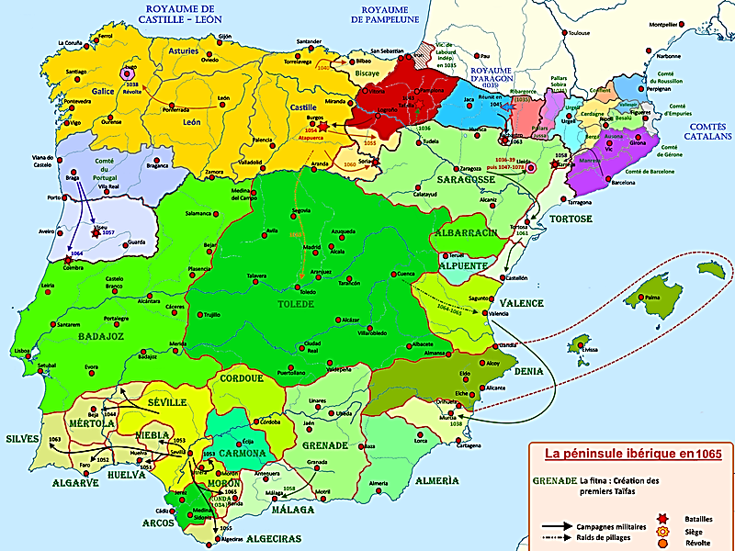
1035-1093 : La 3ème Reconquista : La Castille s’empare de Coimbra et Tolède
*1031 : Le Califat de Cordoue se morcèle En Taifas nombreux et rivaux
*1035 : Début de la 3ème Reconquista par
- Les 3 royaumes chrétiens
Léon-Castille, Navarre, Aragon
- Et les comtés catalans de Barcelone
Ils lancent des algarades (raids)
*1063 : Le grégorien Alexandre II, pape
La Reconquista devient une guerre sainte
Afflux de croisés francs, venus du nord…
NB : Jusqu’à présent
Refaire l’unité politique
Pas une Croisade…
1065

Slide 13
1035-1093 : La 3ème Reconquista : La Castille s’empare de Coimbra et Tolède
*1060 : Les algarades laissent la place
A de véritables offensives…
*1064 : Au nord de Saragosse
Une puissante armée de croisés s’empare
De la forteresse de Barbastro
Rappel important…
*A l’est, côté Aragon et Barcelone
Face au puissants et peuplés taifas
De Saragosse et de Tortose, sur l’Ebre
Difficultés à progresser pour les chrétiens
*En revanche
A l’ouest, côté Castille
Zones peu peuplées
Et donc progression plus facile…
1065

Slide 14
1035-1093 : La 3ème Reconquista : La Castille s’empare de Coimbra et Tolède
*1064 : A partir du Portugal
Ferdinand 1er reprend Coimbra
NB : Perdue en 989
NB : L'Estrémadure
Extrema Dorii, au-delà du Douro
*1085 : Et surtout, au centre
Son fils Alphonse VI de Castille
Traverse le Douro et s’empare de Tolède
Ancienne capitale des rois Wisigoths
Empereur des deux religions
*Prise de Tolède suivie par
Des repeuplements de sécurisation
Salamanque, Avila, Ségovie
Ferdinand 1er
Castille 1035-65
León-Galice 1037-65
LEON-CASTILLE
1035-1516
1065
Alphonse VI León 1065-1109
Castille-Galice 1072-1109
Garcia II
Galice
1065-71
Sanche II
Castille
1065-72

Slide 15
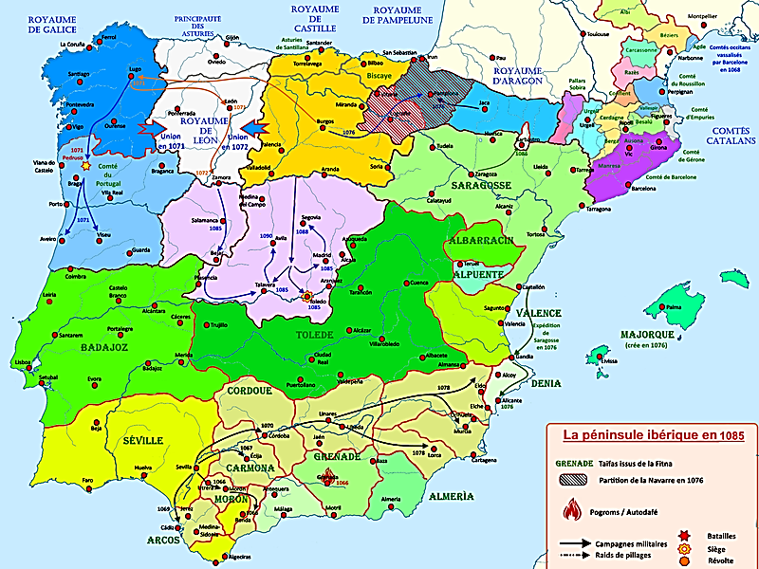
1083-1099 : Les Almoravides du Maroc arrêtent la 3ème Reconquista
*1093 : Henri de Bourgogne
Gendre du roi Alphonse VI de Castille
Et nouveau comte du Portugal
Lance un raid sur Lisbonne…
*1093 : La Reconquista est bien avancée
Et la victoire finale semble proche
*Mais…
Revenons en 1083…
1085
15

Slide 16
1083-1099 : Les Almoravides du Maroc arrêtent la 3ème Reconquista
*1083 : 2 ans avant la prise de Tolède
Le puissant émir de Séville, menacé
Appelle à l’aide le monde musulman
Contre les Chrétiens
*Les Berbères Almoravides du Maroc
Tout proches, répondent à l’appel
*Les Almoravides…
1085
16

Slide 17
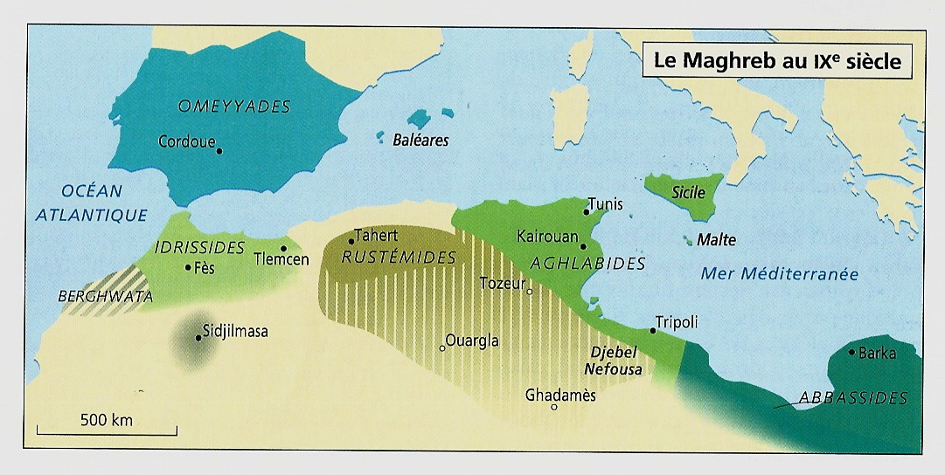
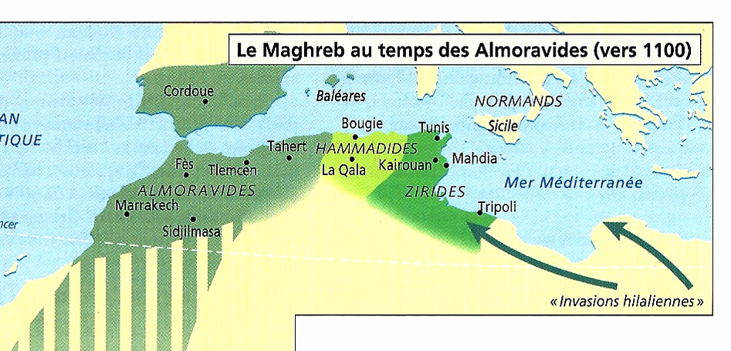
*Rappel…
*670-705 : A partir de Tripoli, longue conquête du Maghreb
Puis dès le VIIIe siècle, scissions en trois entités...
Royaume du Maroc
789-985 : Idrissides
1061-1147 : Empire des Almoravides Sénégal-Maroc-Espagne
1147-1269 : Empire des Almohades Maghreb-Espagne
1244-1465 : Mérinides
1472-1554 : Wattassides
1509-1659 : Saadiens
1669-2023 : Alaouites
Maghreb central, puis Régence d’Alger ottomane en 1556
777-909 : Rustémides
1014-1152 : Hammadides
1235-1556 : Zianides ou Abdelwadides
Ifriqiya, puis Régence ottomane de Tunis en 1574
800-909 : Aghlabides
909-972 : Fatimides du Caire
972-1148 : Zirides
1228-1574 : Hafsides

Slide 18
*Les Almoravides…
*1061
Venus du Sénégal, des Berbères
Musulmans rigoristes, fondent
La confrérie des Almoravides
*1068 : Ils fondent Marrakech Nouvelle capitale
*1069 : Ils occupent Fès
L’ancienne capitale
*Mais revenons en Espagne…

Slide 19
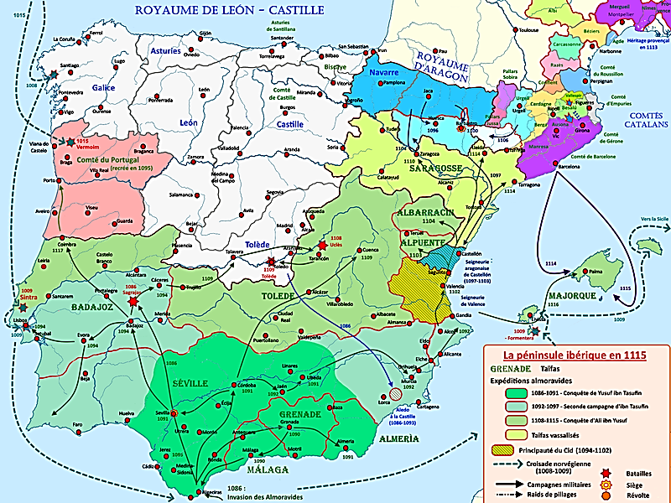
1083-1099 : Les Almoravides du Maroc arrêtent la 3ème Reconquista
*1086 : A l’appel de l’émir de Séville
Les Almoravides du Maroc
Menés par Ibn Tachfin…
Débarquent à Algésiras
Et lancent des contre-offensives…
*1086 : A Sagrajas, au nord de Séville
Les Almoravides vainquent
Les Castillans d’Alphonse VI
NB : Chrétiens affolés par les méharis
Cavaliers sur des dromadaires
1115
19

Slide 20
1083-1099 : Les Almoravides du Maroc arrêtent la 3ème Reconquista
*1090-91 : Les Almoravides s’établissent
A Grenade, Séville et Cordoue
Puis…
*1092-94
A Murcie à l’est et à Badajoz à l’ouest
1115
20

Slide 21
1083-1099 : Les Almoravides du Maroc arrêtent la 3ème Reconquista
*1094 : Ils reprennent Lisbonne : Et…
*1102 : Valence
*1108-09 : A l’est de Tolède
Vainqueurs à Uclès
Ils contrôlent Cuenca
*Mais ils échouent à reprendre Tolède
1115
21

Slide 22
1083-1099 : Les Almoravides du Maroc arrêtent la 3ème Reconquista
*1110 : Au nord, à Tortose et Saragosse
Ils repoussent les Aragonais
*1117 : A l’ouest…
Ils repoussent les Portugais
Jusqu’à Coimbra
*Bilan…
22

Slide 23
1083-1099 : Les Almoravides du Maroc arrêtent la 3ème Reconquista
*1110 : De Lisbonne à Saragosse
Les Almoravides arrêtent
Pour un temps bref, la Reconquista
NB : Le Cid…
1094-99 : Rodrigue, dit le Cid (castillan) A conquis Valence
Seigneurie de Valence + royaumes tributaires jusqu’à Saragosse
Il repousse les Almoravides
*1099 : Après sa mort
Son royaume ne lui survit pas ; Et…
*1102 : Les Almoravides reprennent Valence…
*Mais revenons au récit principal…
1115
23

Slide 24
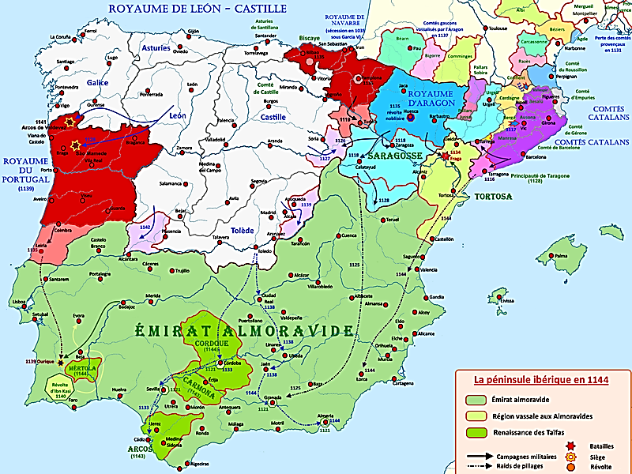
1083-1099 : Les Almoravides du Maroc arrêtent la 3ème Reconquista
*1110 : L’Espagne musulmane
A nouveau unifiée sous l’autorité
De l’Emirat almoravide
Capitale : Séville
*Un Islam rigoriste pur…
- Usage exclusif de l’arabe
- Les musulmans espagnols choqués par ce rigorisme
- Persécutions des Juifs et des Mozarabes qui refluent vers les royaumes chrétiens
*Mais surtout...
1144
24

Slide 25
1083-1099 : Les Almoravides du Maroc arrêtent la 3ème Reconquista
*1110 : Mais surtout…
Inquiétude croissante des chrétiens
De voir l’Espagne retourner
Tout entière à l’Islam
1118 : La Reconquista reprend
Mais cette fois-ci comme
Une véritable Croisade européenne
a) Arrivées de chevaliers européens
Plus fanatiques que les Espagnols
b) Arrivées de moines clunisiens (910) et cisterciens (1098) qui poussent les rois à s’unir aux dynasties européennes
c) Plus tard, naissances d’ordres militaires espagnols : Calatrava (1164), Alcantara (1177) et Saint-Jacques (1179)
1144
25

Slide 26
1118-1148 : La 4ème Reconquista
1118-1137 : L’Aragon s’empare de Saragosse et s’unit au comté de Barcelone
*1118 : Reprise de la Reconquista…
*1119 : Les Castillans reprennent
Guadalaraja ; Mais surtout…
*1118 : Alphonse 1er d’Aragon
Prend Tudela et Saragosse, nouvelle capitale, aux Almoravides
NB : Aragon-Navarre-Biscaye
Entre 1076 et 1134
*Puis…
1144
26
26
26
26

Slide 27
1118-1148 : La 4ème Reconquista
1118-1137 : L’Aragon s’empare de Saragosse et s’unit au comté de Barcelone
*1120 : Alphonse 1er vainc
Les Almoravides à la bataille de Cutanda
NB : Avec l’aide de Guillaume IX d’Aquitaine, grand-père d’Aliénor
*1128 : Il conquiert le reste du taifa
*Petit aparté…
1144
27
27
27
27

Slide 28
1118-1137 : L’Aragon s’empare de Saragosse et s’unit au comté de Barcelone
*1134 : A Saragosse
Mort d’Alphonse 1er, sans héritier
Et son frère Ramire est un moine…
NB : 1134 : La Navarre plus la Biscaye, redevient indépendante avec Garcia V
*Ramire II renonce à ses vœux et accepte le trône
Le temps d’assurer sa succession…
Sanche 1er 1063-94
Navarre
1076-94
PROVENCE
Bosonides
947-1129
ARAGON
Aragon
1035-1164
Raimond-Béranger III
1082-1131
Provence 1113-31
Douce
1112-29
Pierre 1er
1094-1104
Alphonse 1er
1104-34
Ramire II
1134-37
Béranger-Raimond
Provence
1131-44
BARCELONE
Barcelone
897-1410
C. Provence
1113-1245
Aragon
1137-1410
Pétronille
1137-64
Raimond-Béran. IV
Barcelone 1131-62
Alphonse II
Barcelone 1162-96
Aragon 1164-96
Provence 1166-96
Raimond-B. II
1144-66
28
28
28
28

Slide 29
1118-1137 : L’Aragon s’empare de Saragosse et s’unit au comté de Barcelone
*Nov. 1135 : Ramire II se marie avec Agnès de Poitiers
NB : Soeur de Guillaume X d’Aquitaine et tante d’Aliénor
*Oct. 1136 : Il a une fille, Pétronille
Il la marie aussitôt à Raimond-Béranger IV
Comte de Barcelone
*Août 1137 : Il abdique en faveur de Pétronille
Désigne son gendre comme régent
Et retourne dans un monastère de Huesca, en Aragon
Sanche 1er 1063-94
Navarre
1076-94
PROVENCE
Bosonides
947-1129
ARAGON
Aragon
1035-1164
Raimond-Béranger III
1082-1131
Provence 1113-31
Douce
1112-29
Pierre 1er
1094-1104
Alphonse 1er
1104-34
Ramire II
1134-37
Béranger-Raimond
Provence
1131-44
BARCELONE
Barcelone
897-1410
C. Provence
1113-1245
Aragon
1137-1410
Pétronille
1137-64
Raimond-Béran. IV
Barcelone 1131-62
Alphonse II
Barcelone 1162-96
Aragon 1164-96
Provence 1166-96
Raimond-B. II
1144-66
29
29
29
29

Slide 30
1118-1137 : L’Aragon s’empare de Saragosse et s’unit au comté de Barcelone
*1137 : Cette union Aragon-Barcelone
Marque la naissance de la Couronne d’Aragon
*Une monarchie polynucléaire en union personnelle
Valence-Majorque (1238), Sicile (1282), Naples (1442)
Et qui sera capable de rivaliser par la suite
Avec la puissante Castille
*Mais revenons à la Reconquista…
Sanche 1er 1063-94
Navarre
1076-94
PROVENCE
Bosonides
947-1129
ARAGON
Aragon
1035-1164
Raimond-Béranger III
1082-1131
Provence 1113-31
Douce
1112-29
Pierre 1er
1094-1104
Alphonse 1er
1104-34
Ramire II
1134-37
Béranger-Raimond
Provence
1131-44
BARCELONE
Barcelone
897-1410
C. Provence
1113-1245
Aragon
1137-1410
Pétronille
1137-64
Raimond-Béran. IV
Barcelone 1131-62
Alphonse II
Barcelone 1162-96
Aragon 1164-96
Provence 1166-96
Raimond-B. II
1144-66
30
30
30
30

Slide 31
1139-1147 : Le Portugal, comté de Castille, devient un royaume et s’empare de Lisbonne
*1118 : Reprise de la Reconquista
Les Aragonais prennent enfin Saragosse
*1139 : Au Portugal, à Coimbra
Le comte Alphonse
Fils du 1er comte Henri de Bourgogne
Se proclame Alphonse 1er, roi du Portugal
*1143 : Traité de Zamora
Alphonse VII de Castille reconnaît
Le royaume du Portugal
*Objectif : S’emparer de Lisbonne…
Henri de Bourgogne
Comte du Portugal
1093-1112
PORTUGAL
Bourgogne
1139-1384
1144
Alphonse 1er
Comte 1112-85
Roi 1143-85

Slide 32
1139-1147 : Le Portugal, comté de Castille, devient un royaume et s’empare de Lisbonne
*1147 : Alphonse 1er prend Lisbonne
Qui deviendra capitale en 1255
NB : 1165 : Il prendra l’estuaire du Tage Puis Evora, aidé par une flotte anglo-flamand
Au retour de la 2ème Croisade (!)
1144

Slide 33
1150 : Les Almohades du Maroc arrêtent la 4ème Reconquista
*Epilogue en quatre points…
a) 1144-48 : Dernière victoires…
Raimond-Béranger IV de Barcelone
Et régent d’Aragon…
Atteint l’Ebre et s’empare de Tortose
Malgré la résistance
De l’émir de Valence…
NB : 1144 à 1163-1203
L’Emirat Almoravide, comme…
Le Califat omeyyade de 1031 à 1085-1112
1ère période des taifas
Se morcèle en taifas, avec à leurs têtes Des émirs : 2ème période des taifas
1148

Slide 34
1150 : Les Almohades du Maroc arrêtent la 4ème Reconquista
b) 1148 : Après…
Sur le Tage : Tolède (1085) et Lisbonne (1147) ; Et…
Au sud de l’Ebre : Saragosse (1118) et Tortose (1148),…
Le Tage et le sud de l’Ebre
Constituent la nouvelle frontière…
1148

Slide 35
1150 : Les Almohades du Maroc arrêtent la 4ème Reconquista
c) 1064-1148 : En moins d’un siècle
Les Chrétiens ont acquis
De solides points d’appui…
Pour conquérir le sud encore musulman
Séville, Cordoue, Grenade, Valence
*Et comme en 1093
Leur victoire finale semble
A nouveau proche
*Mais…
1148

Slide 36
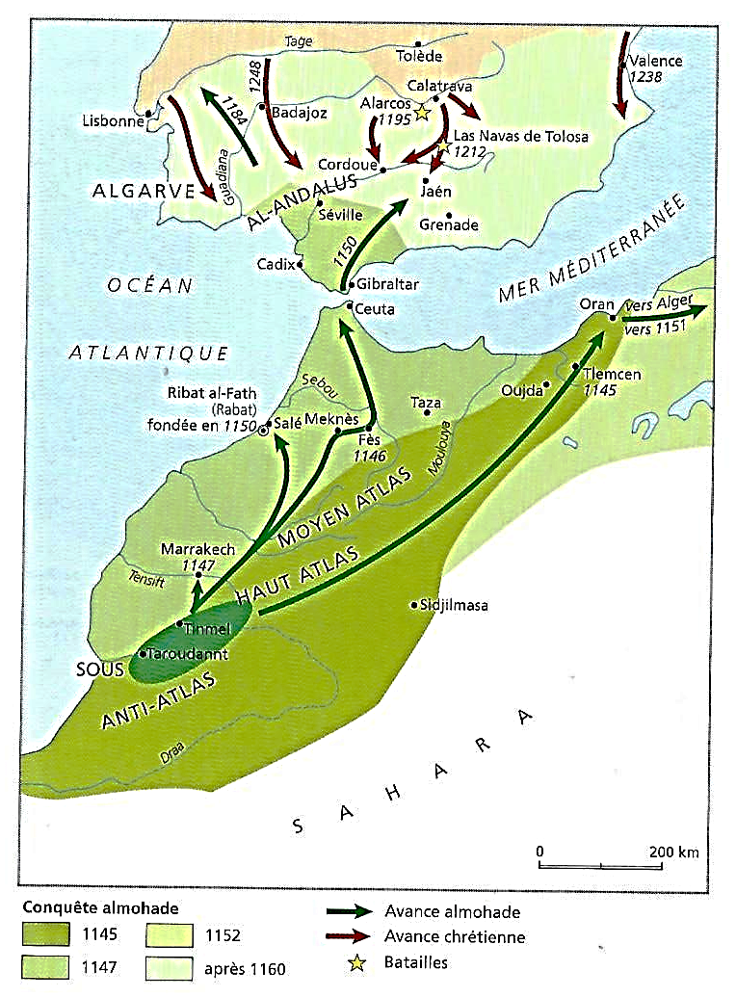
1150 : Les Almohades du Maroc arrêtent la 4ème Reconquista
d) 1147 : Dans le même temps, au Maroc…
Une nouvelle confrérie, les Almohades
Vainquent les Almoravides et s’emparent de Marrakech
*1148 : Comme les Almoravides en 1083
Et mus par une volonté plus mystique
Ils répondent à l’appel des taifas espagnols non encore conquis
*1150 : Menés par Abd al-Mumin, ils débarquent à Algésiras
*A suivre…

Slide 37
LEON-CASTILLE
Jimenez-Ivrée
1035-1126
1126-1369
NAVARRE
Jimenez
905-1076
1134-1234
Sanche III
Le Grand
1004-35
ARAGON
Aragon
1035-1164
BARCELONE
Barcelone
897-1410
C. Provence
1113-1245
Aragon
1164-1410
PROVENCE
Bosonides
947-1129
Raymond-Bérenger 1er
Barcelone
1035
Guillaume 1er
968-93
37
37
Ferdinand 1er
Castille 1035-65
León-Galice 1037
Garcia IV
Navarre
1035-54
Ramire 1er
Aragon
1035-63
37
Guillaume II
993-1018
Alphonse VI León 1065
Castille-Galice 1072-1109
Tolède 1085
Garcia II
Galice
1065-71
Sanche II
Castille
1065-72
Sanche IV
1054-76
Sanche 1er 1063-94
Navarre
1076-94
Raymond-Bérenger II
1076-1082
Bérenger-Raymond II
1076-1097
PORTUGAL
Bourgogne
1139-1384
Geoffroi 1er
1018-62
Gilbert de Gévaudan
Gerberge
1093-1112
Henri de Bourgogne
Comte du Portugal
1093-1112
Urraque 1ère
1109-26
Jimenez
Raymond de Bourgogne
Ivrée
Pierre 1er
1094-1104
Alphonse 1er
1104-34
Ramire II
1134-37
Raymond-Bérenger III Barcelone 1082-1131
Provence 1112-31
Douce
1111-29
Alphonse 1er
Comte 1112-85
Roi 1143-85
Alphonse VII
1126-57
Ivrée
Garcia V
Navarre
1134-50
Pétronille
1137-64
Raimond-Bérenger IV Barcelone 1131-62
Béranger-Raimond
Provence 1131-44
LES ESPAGNES
La Reconquista (1035-1292)
Raimond-Béranger III
Provence
1173-81
Alphonse II 1162-96
Aragon 1164-96
Alphonse 1er Provence
1166-96
Sanche 1er
1185-1211
Ferdinand II
León-Galice
1157-88
Sanche III
Castille-Tolède
1157-58
Sanche VI
1150-94
Raimond-Béranger II
1144-66
Alphonse II
1211-23
Las Navas 1212
Alphonse VIII
1158-1214
Las Navas 1212
Sanche VII 1194-1234
Las Navas 1212
Blanche
Thibaud IV de Champagne 1234-53
Pierre II d’Aragon
1196-1213
Las Navas 1212
Alphonse II
Provence
1196-1209
Sanche II
1223-48
Alphonse IX
1188-1230
Bérangère
Henri 1er
1214-17
Blanche
Thibaud II
1253-70
Henri 1er
1270-74
Jacques 1er 1213-76
Valence 1238
Majorque 1229
Raymond-Bérenger IV 1209-45
Alphonse III
1248-79
Ferdinand III 1217-30-52
Carthagène 1243
Séville 1248
Louis IX
1226-70
Jeanne
1274-1305
Philippe IV le Bel
1284-1305
Pierre III
1276-1285
Sicile 1282-85
Charles d’Anjou
Provence 1246-85
Sicile 1266-82

